Slide 1
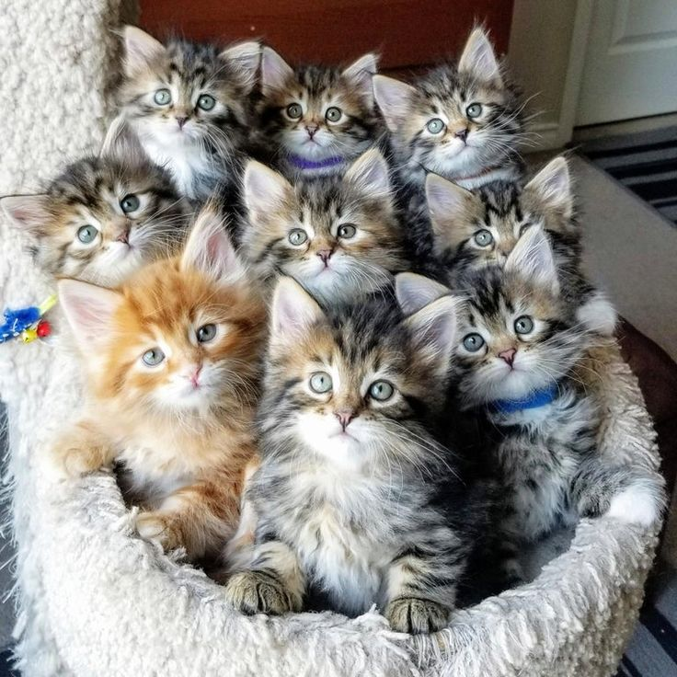
Готовьте вместе с Гошей

Slide 2
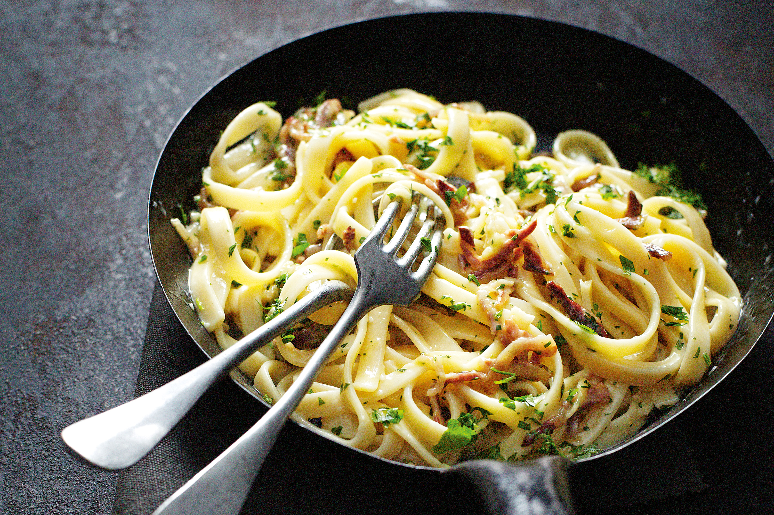
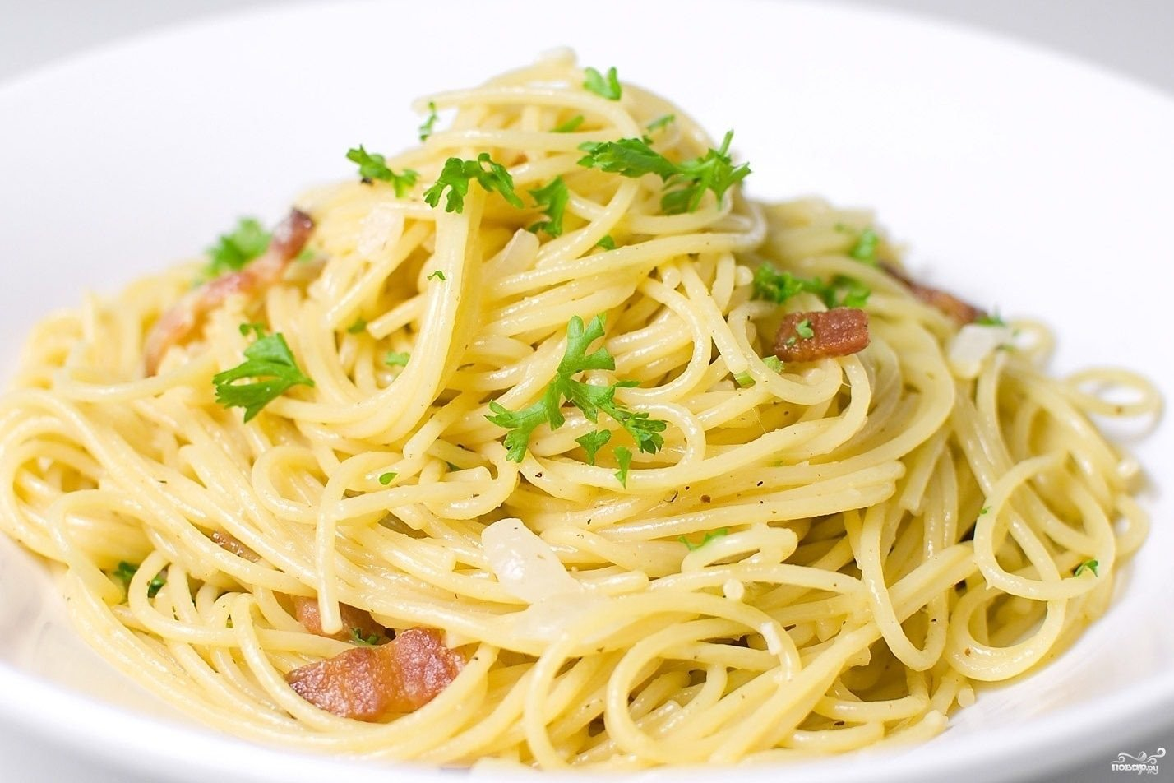
В этом приложении вы найдете множество вкусных и интересных рецептов на каждый день

Slide 3
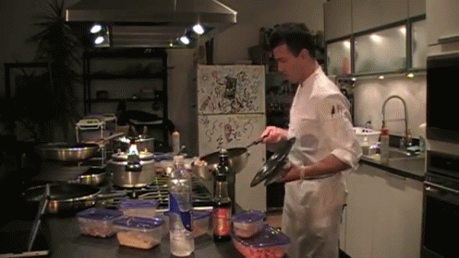
Заголовок слайда
Выкладываем каждые сутки новый рецепт, выкладываем видеоуроки чтобы вы не запутались

Slide 4
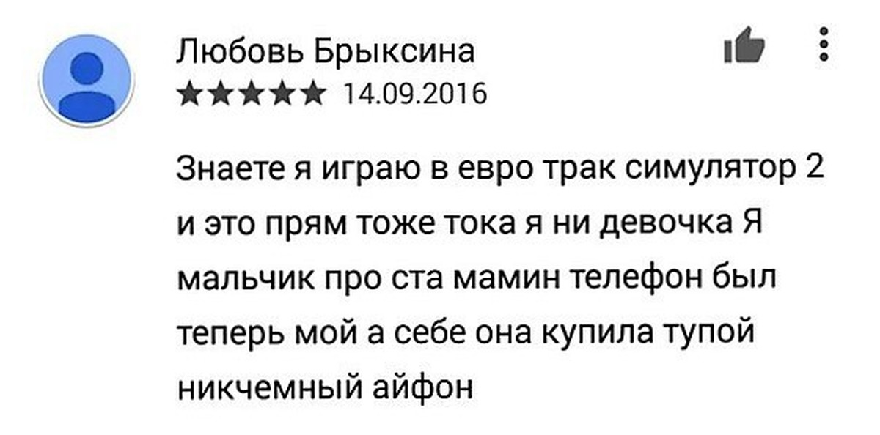
Ни единого плохого отзыва, если будет плохой рецепт то вы не сможете написать плохой отзыв

Slide 5

Скачать наше приложение можете в плей маркете и в эпп стор

Slide 6

Плюсы:
Можете выложить в инстраграмм* фотки блюд
Вы будете знать кучу рецептов если готовить их у нас каждый день
*Instagram (принадлежит компании Meta, признанной экстремистской и запрещённой на территории РФ)

Slide 7

Минусы:
Желательно употреблять активированный уголь перед тем как есть блюдо

Slide 8
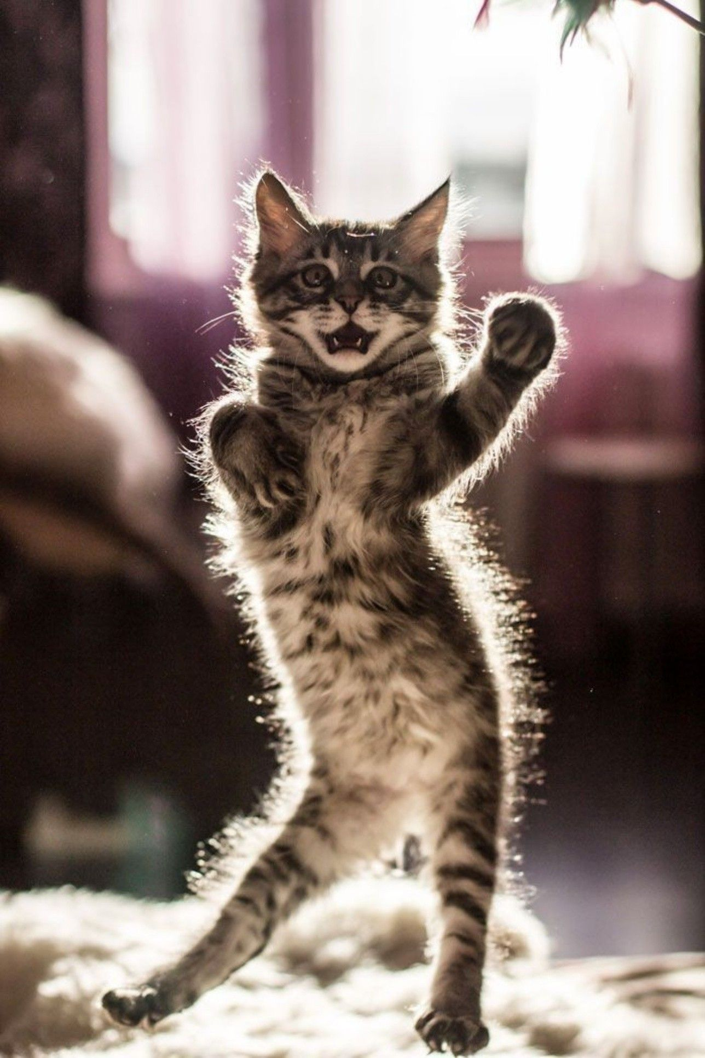
Спасибо за прочтение

